Slide 1
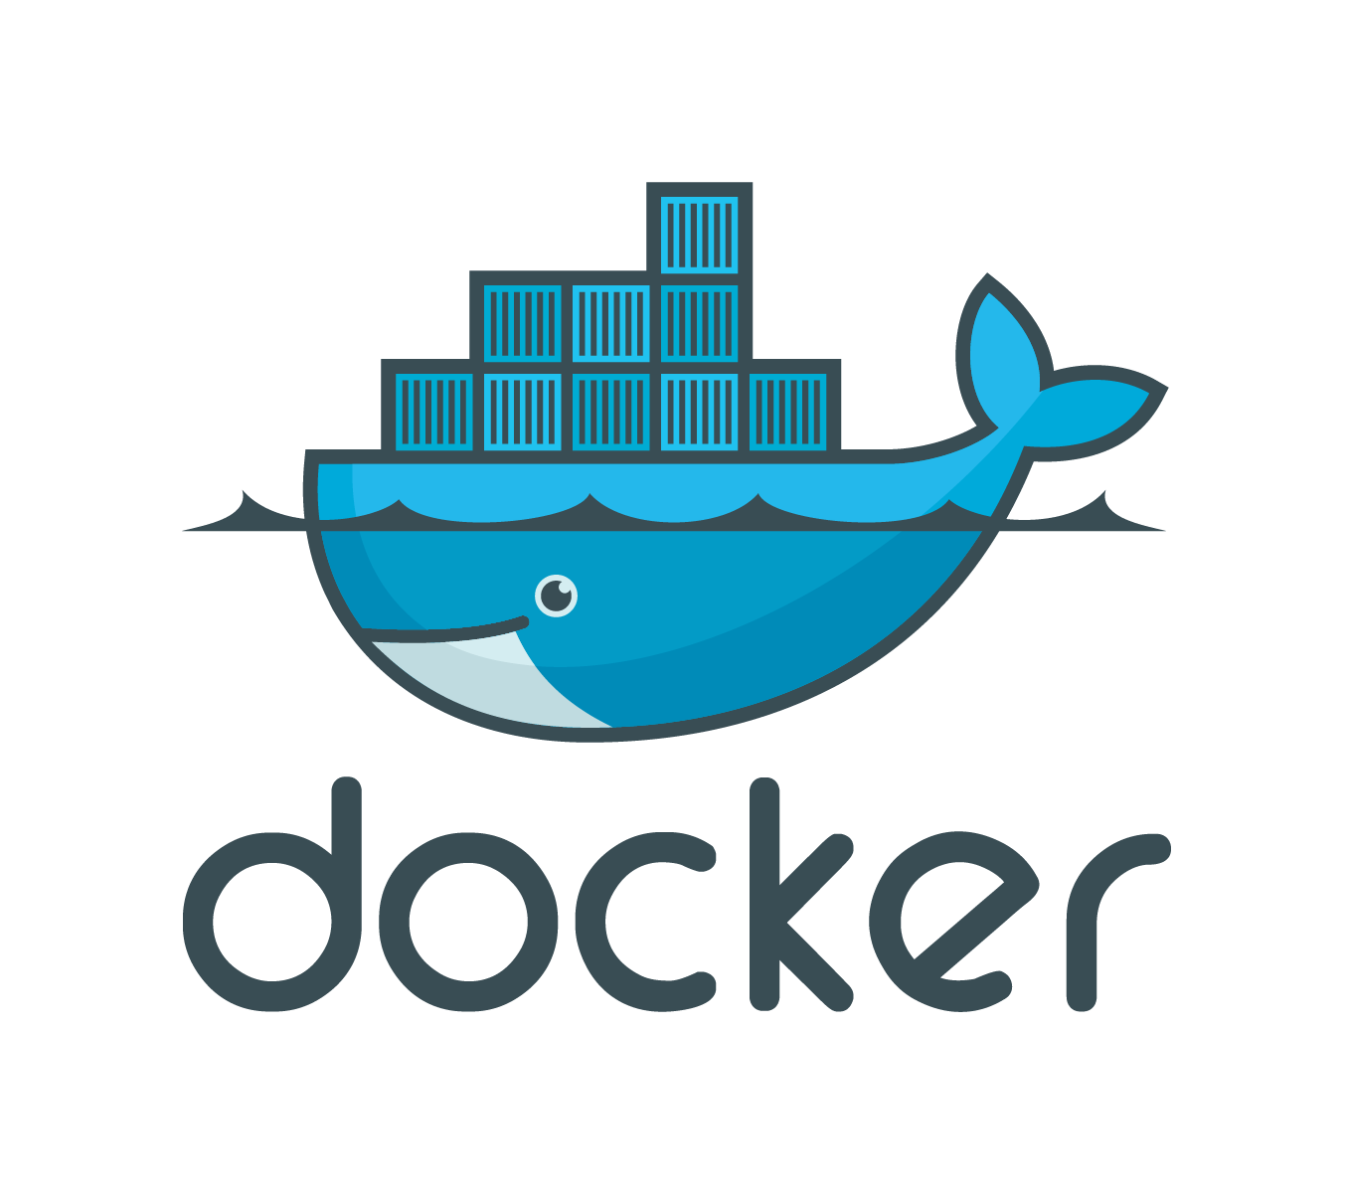
Workshop
Von der Installation bis zur Automatisierung

Slide 2
Agenda
10:00 - 10:20 | Begrüßung & Vorstellung (Neofonie Weg zu Docker, Vorstellung aller)
10:20 - | Einführung in Docker
11:00 - | Installation
11:30 | Images & Containers
12:45 - 14:00 | Mittagspause -
13:30 | Links und Cluster
14:30 | Orchestrierung mit docker-compose
15:30 | Ausblick docker-machine und Docker Ökosystem
16:00 - 18:00 | FAQ und praxisnahe Aufgabenstellungen

Slide 3
Was ist Docker?
zentrales Produkt von Docker Inc.
initial von dotCloud entwickelt, erster GitHub-Commit 01/2013
von verschiedenen Cloud-Anbietern supportet (Google, Amazon, DigitalOcean usw.)
DevOps-Tool
Kapselt Anwendungen und deren Abhängigkeiten in sog. Images
Versteht Instanzen der Images als sog. Container
Open Source, geschrieben in Go

Slide 4
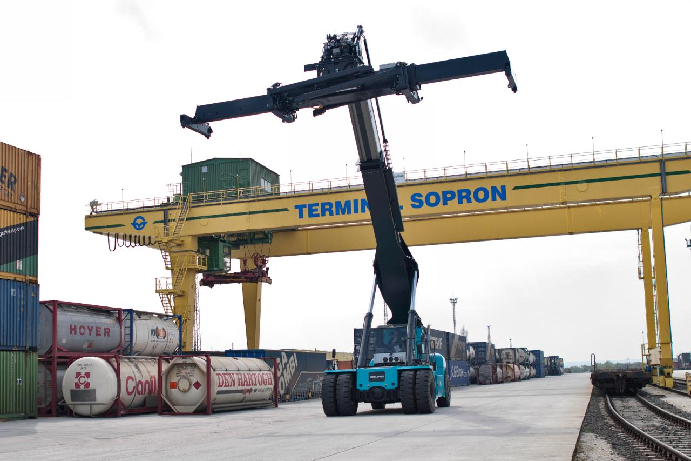
Was ist Docker ?
Deployment Schnittstelle

Slide 5
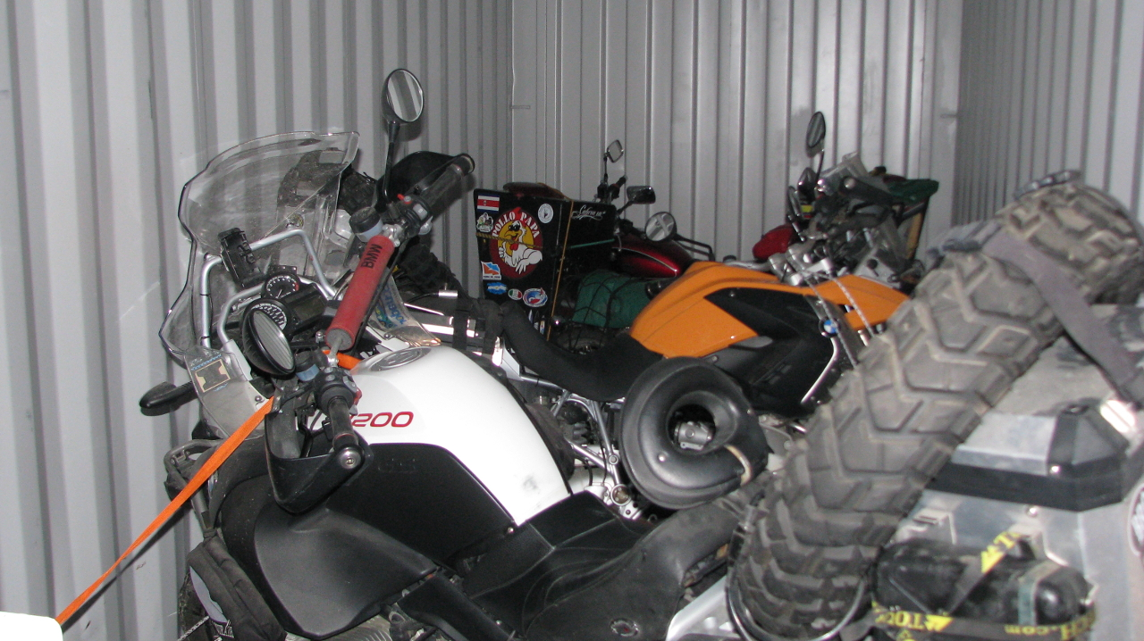
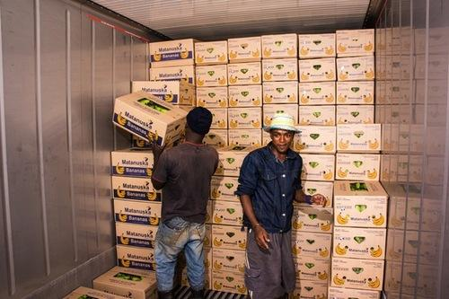
Was ist Docker ?
Deployment Schnittstelle

Slide 6
Anwendungsgebiete
Entwicklung
Verwaltung und Verteilung von Tools (IDE, Bash-Toolkits, Environments)
Implementierungen unter Live-Bedingungen
QA / QM
(automatische) Tests unter Live-Bedingungen
Deployment & Betrieb
hohe Portierbarkeit (Test-, Staging-, Live-Server, eigenes RZ, Cloud etc.)
Virtualisierung ohne Hypervisor
Skalierbarkeit

Slide 7
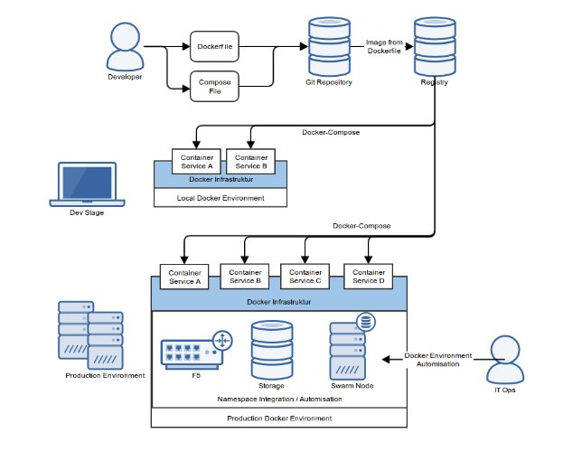

Slide 8
Basis-Komponenten
Docker besteht aus mehreren Komponenten, die über APIs mit einander kommunizieren:
Docker Daemon
Docker Client
Container
Images
Registry

Slide 9
Docker Daemon
Herzstück der Docker Infrastruktur
Schnittstelle zum Wirt OS
bietet TCP-, Unix Domain Socket- und Systemd- Schnittstelle
benutzt Linux Kernel Funktionen (cgroups)
ist keine Hardware Virtualisierung

Slide 10
Docker Client
CLI zum Docker Daemon
Container starten, stoppen und löschen
Images bauen, speichern und löschen
Informationen über Container und Images ausgeben

Slide 11
Docker Container
ausführbare Instanz eines Image
ist nicht persistent sollte als nicht persistent verstanden werden!
zum Starten eines Containers braucht man mindestens
einen Docker Client
einen laufenden Docker Daemon
ein verfügbares Docker Image

Slide 12
Docker Image
nicht schreibbares Layer Filesystem
wird aus einem Dockerfile erstellt
enthält alle Abhängigkeiten einer Anwendung (Libraries, Binaries etc.)
Basis für den Start von Containern

Slide 13
Docker Registry
sehr einfache Image Datenbank
als Docker Image verfügbar
Die Registry verfügt über kein integriertes Browser Interface / GUI. Hierzu gibt es Projekte wie
Portus
docker-registry-ui (GitHub)
...

Slide 14
Installation
~$ git clone https://github.com/Neofonie/DockerBasics.git
In ~/DockerBasics/workshop.md findet ihr die URLs zu den Install-Ressourcen
Sollte der Docker Daemon nicht starten hilft folgender Check meist weiter
wget https://raw.githubusercontent.com/docker/docker/master/contrib/check-config.sh
bash check-config.sh

Slide 15
Erste Container

Slide 16
Erste Container
In diesem Abschnitt
erstellen und starten wir unsere ersten Container
loggen wir uns in laufende Container ein
verschaffen wir uns Überblick
beenden und löschen wir Container

Slide 17
Hello World!
~$ docker run busybox echo “hello world”
hello world
~$

Slide 18
Starten eines Containers
Wir können einfach Debian in einem brandneuen Container starten
~$ docker run -it debian:8
root@6c82121db0fc:/# cat /etc/issue
Debian GNU/Linux 8 \n \l
root@6c82121db0fc:/# exit
exit
~$
-it veranlasst den Docker Client uns zu stdin zu verbinden (-i) und gibt uns ein tty (-t).

Slide 19
Starten eines Containers
Der Hello World-Container für diesen Workshop ist weltweit verfügbar:
~$ docker run -p=7890:80 -it neofonie/hello-world
AH00558: httpd: Could not reliably determine the server's fully qualified domain name [...]
[Thu Apr 07 09:48:31.400690 2016] [mpm_prefork:notice] [pid 9] AH00163: Apache/2.4.17 (Unix) configured -- resuming normal operations
[Thu Apr 07 09:48:31.400707 2016] [core:notice] [pid 9] AH00094: Command line: 'httpd -D FOREGROUND'

Slide 20
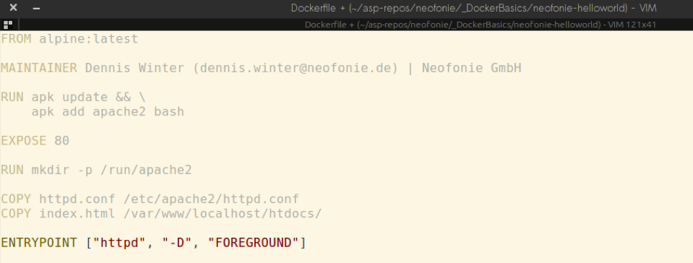
Starten eines Containers
Was passiert beim Start eines Containers ?
Container starten mit einem primären Prozess. Dieser wird im Dockerfile bei der Erstellung des Images mit den Anweisungen ENTRYPOINT oder CMD definiert.
Auf die beiden Anweisungen gehen wir später im Detail ein.

Slide 21
Starten eines Containers
Container können auch im Hintergrund / “daemon mode” gestartet werden:
~$ docker run -p=7891:80 -d neofonie/hello-world
8cadebb85afe9164e67a807f3d09ef1d416b908052b224751a54fb73c544bd4b
~$
Docker zeigt lediglich die ID des gestarteten Containers.

Slide 22
Übersicht über Container
Wie können wir schauen, ob unser dämonisierter Container noch läuft?
~$ docker ps
CONTAINER ID IMAGE COMMAND CREATED STATUS
f1228909bfa6 debian:8 "/bin/bash" 6 minutes ago Up 6 minutes
~$

Slide 23
Stoppen eines Container
Container können graceful gestoppt oder gekillt werden.
~$ docker stop f1228909bfa6
Hierdurch senden wir ein TERM Signal an den Container und geben ihm 10 Sekunden (default) Zeit, seinen im ENTRYPOINT laufenden Prozess zu beenden. Anschließend sendet Docker ein KILL -9.
~$ docker stop -t 600 f1228909bfa6
Wir geben dem Prozess 10 Minuten Zeit sich sauber zu beenden. Danach erfolgt ein Kill -9.
~$ docker kill f1228909bfa6
Wir können auch direkt ein KILL -9 senden. Damit wird umgehend der Prozess im ENTRYPOINT beendet.

Slide 24
Stoppen eines Containers
Mit docker-exec können Befehle an einen Container geschickt werden. So bspw. das Starten einer Bash:
~$ docker exec -it 8cadebb85afe bash
bash-4.3# ps fax
[...]
bash-4.3# kill 1

Slide 25
Container Heaven?
Was geschieht mit gestoppten Containern?
~$ docker ps -a
CONTAINER ID IMAGE COMMAND CREATED STATUS
8cadebb85afe neofonie/hello-world "httpd -D FOREGROUND" 12 minutes ago Exited (137) 1 seconds ago
6c82121db0fc debian:8 "/bin/bash" 33 minutes ago Exited (0) 23 minutes ago
~$
Sie sind weiterhin auf dem lokalen System vorhanden, und könnten mit docker start <Container-id> wieder gestartet werden.

Slide 26
Container Heaven!
Der Container muß zuvor gestoppt sein.
~$ docker rm <Container-ID>

Slide 27
Images

Slide 28
Images
In diesem Abschnitt
betrachten wir den Aufbau von Images
schauen wir uns die Namensvergabe & Namespaces an
laden wir Images aus Repositories
pushen wir Images in Repositories
verwalten wir das lokale Repo
Images

Slide 29
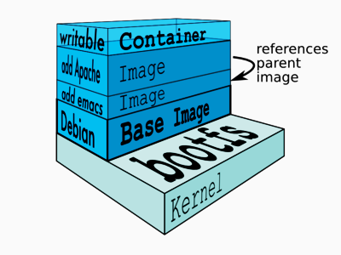
Was sind Images?
Eine Sammlung von Dateien & Meta-Daten
Basiert auf übereinanderliegenden Layers
In jedem Layer können Dateien ergänzt, geändert und gelöscht werden
Layer können von mehreren Images verwendet werden

Slide 30
Was sind Images?
Unterschiede zwischen Image und Container sind also:
ein Image ist ein sortierter Stapel an Layern
ein Image ist read-only
docker run <Image-Name> startet einen Container von einem bestimmten Image
der gestartete Container ist eine Instanz eines Images
von einem Image können beliebig viele Container gestartet werden
Container laufen mit einem zusätzlichen Layer on-top eines Images, sozusagen als RW-Kopie
Container starten mit dem Prinzip von copy-on-write

Slide 31
Erstellung von Images
docker build
baut aus einem Dockerfile ein Image
sollte immer die bevorzugte Methode sein
docker commit <container ID>
Erstellt eine Kopie eines Containers inklusive aller dort vorgenommenen Änderungen in Form eines Images
ist schwer reproduzierbar
Wir erklären beides in Kürze.

Slide 32
Erstellung von Images
Neue Images leiten in aller Regel von so genannten BASE IMAGEs ab. Diese werden beispielsweise bei der Verwendung von docker build im Dockerfile mit der Instruktion FROM angegeben.
FROM ubuntu:latest
oder
FROM neofonie/hello-world:latest
oder
FROM registry.mycompany.com:40000/wild-app:beta

Slide 33
Image-Namespaces
Es gibt drei Namespaces
Basis- oder Root-Namespace ubuntu
User und Organisationen neofonie/hello-world
Self-Hosted registry.example.com:5000/mein-image

Slide 34
Root-Namespace
Hier finden sich offizielle Images. Docker Inc. veröffentlicht sie, sie sind aber größtenteils von Dritten gepflegt.
Dazu gehören:
Mini-Images wie busybox oder alpine (für bspw. Micro-Services)
Distro-Images wie Debian (zur einfachen Dockerisierung mit allen Möglichkeiten der Distros)
fertige Komponenten & Dienste wie redis, postgresql etc.

Slide 35
User-Namespace
Der User Namespace enthält die Images für Docker Hub-Users und -Organisationen.
Beispielsweise neofonie/hello-world
neofonie ist die Organisation, der unsere User-Accounts dort zugewiesen sind
hello-world ist der Image Name.

Slide 36
Self-Hosted-Namespace
Dieser Namespace enthält die Images in einer eigenen Registry. Teil der Namen ist dann immer die Adresse und ggf. der Port des Registry Servers.
Beispielsweise registry.neofonie.de:40000/hello-world

Slide 37
Image Management
Images können auf drei Arten heruntergeladen werden:
explizit mit docker pull
implizit mit docker run, wenn das Image lokal nicht gefunden wird
implizit mit docker build, wenn das Image als BASE IMAGE mit FROM im Dockerfile angegeben wurde

Slide 38
Image Management
Images können auf zwei Arten gespeichert werden:
in einer Registry
auf dem lokalen System
Mit dem Docker Client können Images von einer Registry sowohl heruntergeladen (docker pull <Image-Name>) als auch dorthin übertragen werden (docker push <Image-Name>).

Slide 39
Image Management
Ein lokal erstelltes Image können wir mit einer Bezeichnung taggen und in eine Registry pushen:
~$ docker build -f ./Pfad/zum/Dockerfile -t repository.meine-firma.de:4000/meine-app:latest ./Pfad/zum/Build-Context
~$ docker push repository.meine-firma.de:4000/meine-app:latest

Slide 40
Image Management
$ docker images REPOSITORY TAG IMAGE ID CREATED SIZE fedora latest ddd5c9c1d0f2 3 days ago 204.7 MB centos latest d0e7f81ca65c 3 days ago 196.6 MB ubuntu latest 07c86167cdc4 4 days ago 188 MB redis latest 4f5f397d4b7c 5 days ago 177.6 MB postgres latest afe2b5e1859b 5 days ago 264.5 MB alpine latest 70c557e50ed6 5 days ago 4.798 MB debian latest f50f9524513f 6 days ago 125.1 MB busybox latest 3240943c9ea3 2 weeks ago 1.114 MB

Slide 41
Image Management
Images können natürlich auch vom lokalen System gelöscht werden.
~$ docker rmi <Image-ID>
Images ohne Referenz von einem anderen Image (“dangling images”) können auf diese Art entfernt werden:
~$ docker rmi $(docker images -f "dangling=true" -q)

Slide 42
Image Management
Docker-Hub kann mit dem Docker-Client durchsucht werden:
~$ docker search neofonie NAME DESCRIPTION STARS OFFICIAL AUTOMATED
neofonie/aiko Image with aiko. 0 [OK]
neofonie/demo-server2 Test 0 [OK]
neofonie/demo-auto-lb 0
neofonie/demo-loadbalancer 0
neofonie/hello-world 0
neofonie/demo-server 0

Slide 43
Image Builds
Build mit einem Commit
Von einem laufenden Container kann ein neues Image erstellt werden, das dessen gesamte Änderungen enthält:
~$ docker commit <Container-ID> 123456789abcdef…
Build mit einem Dockerfile
Images können anhand einer Reihe von Anweisungen erstellt werden, die in einem sog. Dockerfile zusammengetragen werden:
~$ docker build -f Pfad/zum/Dockerfile Pfad/zum/Build-Context

Slide 44

Image Builds
Build mit einem Commit
Von einem laufenden Container kann ein neues Image erstellt werden, das dessen gesamte Änderungen enthält:
~$ docker commit <Container-ID> 123456789abcdef…
Build mit einem Dockerfile
Images können anhand einer Reihe von Anweisungen erstellt werden, die in einem sog. Dockerfile zusammengetragen werden:
~$ docker build -f Pfad/zum/Dockerfile Pfad/zum/Build-Context
So ist der Bau des Images nur schwer zu reproduzieren!

Slide 45
Dockerfile

Slide 46
Dockerfile
In diesem Abschnitt
finden wir heraus, was ein Dockerfile ist
schreiben wir ein erstes Dockerfile
lernen wir ENTRYPOINT und CMD kennen
bauen wir ein Image
optimieren wir ein Dockerfile
Images

Slide 47
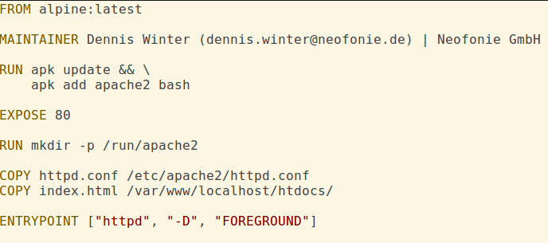
Image Builds
Dockerfile in a nutshell
Ein Dockerfile ist ein Build-Rezept.
Es enthält eine Serie von Anweisungen die Docker mitteilen, wie ein Image gebaut werden soll.

Slide 48
Image Builds
Das erste Dockerfile
Schreiben wir unser erstes Dockerfile.
Es sollte hierzu zunächst in einem eigenen, leeren Verzeichnis sein.
~$ mkdir figlet1 ~$ cd figlet1
figlet1 $ vi Dockerfile

Slide 49
Image Builds
Das erste Dockerfile
Wir schreiben diese Zeilen ins Dockerfile.
FROM definiert das Base Image für unseren Build.
RUN führt Befehle während des Builds aus und muss daher non-interactive sein.
FROM ubuntu
RUN apt-get update
RUN apt-get install -y figlet

Slide 50
Image Builds
Das erste Dockerfile
Auf diese Weise bauen wir das Image.
-t tagged das Image
. definiert den Build-Context
figlet1 $ docker build -t figlet1 .

Slide 51
Image Builds
Das erste Dockerfile
Jeder Step stellt ein neues Image / einen Layer da.
vor jedem Schritt schaut Docker, ob ein Image für diese Build-Sequenz schon existiert
komplette Rebuilds können mit --no-cache und --force-pull=true erzwungen werden
figlet1 $ docker build -t figlet1 .
Sending build context to Docker daemon 2.048 kB
Step 1 : FROM ubuntu
---> c9ea60d0b905
Step 2 : RUN apt-get update
---> Running in 175beb205b1e
(... OUTPUT DES RUN-COMMANDS ...)
---> 74729b434e64
Removing intermediate container 175beb205b1e
Step 3 : RUN apt-get install figlet
---> Running in 7a76fc5d73f1
(... OUTPUT DES RUN-COMMANDS ...)
---> 45457b13fb57
Removing intermediate container 7a76fc5d73f1
Successfully built 45457b13fb57

Slide 52
Image Builds
Erfolg!
~$ docker run figlet1 figlet wahnsinn!
_ _ _
__ ____ _| |__ _ __ ___(_)_ __ _ __ | |
\ \ /\ / / _` | '_ \| '_ \/ __| | '_ \| '_ \| |
\ V V / (_| | | | | | | \__ \ | | | | | | |_|
\_/\_/ \__,_|_| |_|_| |_|___/_|_| |_|_| |_(_)

Slide 53
ENTRYPOINT & CMD
Was läuft da?
jedes Image hat einen sog. ENTRYPOINT
CMD funktioniert ähnlich, wird aber primär zur Definition von Default-Values verwendet
~$ docker run figlet1 figlet wahnsinn!
_ _ _
__ ____ _| |__ _ __ ___(_)_ __ _ __ | |
\ \ /\ / / _` | '_ \| '_ \/ __| | '_ \| '_ \| |
\ V V / (_| | | | | | | \__ \ | | | | | | |_|
\_/\_/ \__,_|_| |_|_| |_|___/_|_| |_|_| |_(_)

Slide 54
ENTRYPOINT & CMD
ENTRYPOINT and CMD werden im JSON-Format angegeben, andernfalls wird dem String sh -c vorangestellt
FROM ubuntu
RUN apt-get update
RUN apt-get install -y figlet
ENTRYPOINT [“figlet”, “-f”, “script”]
figlet1 $ docker build -t figlet1 .

Slide 55
ENTRYPOINT & CMD
Was läuft da?
Hier startet der Container nun mit dem primären Prozess:
figlet -f script wahnsinn, es geht echt
Das docker run Kommando interpretiert alles nach dem Image-Namen als Argumente für den ENTRYPOINT. Etwa wie
~$ docker run figlet1 $@
~$ docker run figlet1 wahnsinn, es geht echt
_
| | o
__, | | _ _ , _ _ _ _ _ ,
| | |_/ | |/ \ / |/ | / \_| / |/ | / |/ | |/ / \_
\/ \/ \_/|_/| |_/ | |_/ \/ |_/ | |_/ | |_/o |__/ \/
/
_ _
| | | |
__, _ | | _|_ _ __ | | _|_
/ | |/ |/ \ | |/ / |/ \ |
\_/|/|__/| |_/|_/ |__/\___/| |_/|_/
/|
\|

Slide 56
Dockerfile Referenz
FROM ubuntu:14.04 | Das Base Image, auf das der Build aufbaut. Auf https://hub.docker.com finden sich die Images, auf GitHub häufig die zugehörigen Projekte.
MAINTAINER Firma X | Informationen zum Ersteller. Optional.
RUN Befehl | Führt den anschließenden Befehl im jeweils aktuellen Container des Builds aus. Achtung: hierdurch werden weder Prozess-Zustände gespeichert, noch können auf diese Weise daemons gestartet werden.
EXPOSE 8080 | Definiert, welche Ports Container dieses Images publishen werden. Per default sind diese Ports nicht extern erreichbar.
ADD assets/my.conf /etc/my.conf COPY assets/mybin /usr/local/bin/ | Instruktionen, um Files aus dem Build-Context in das Image zu kopieren. ADD ist etwas mächtiger, und kann auch mit URLs und Archiven umgehen.

Slide 57
Dockerfile Referenz
VOLUME /pfad/im/Image | Erstellt einen Mount Point im definierten Pfad. VOLUMES werden bei docker commit nicht gesichert, und können unterhalb von Containern geteilt werden, sogar VOLUMES gestoppter Container.
WORKDIR /opt/webapp | Setzt das Arbeitsverzeichnis für die folgenden Instruktionen.
ENV WEBAPP_PORT 8080 | Setzt in Containern des zu bauenden Images eine Environment-Variable.
USER nginx | Setzt den Usernamen (oder UID), der beim Start des Containers verwendet werden soll.

Slide 58
Dockerfile Effizienz
FROM ubuntu
RUN apt-get update && \
apt-get install -y figlet && \
apt-get clean && \ rm -rf /var/lib/apt/lists/* /tmp/* /var/tmp/*
ADD application/huge.zip /opt/webapp/
ENTRYPOINT [“figlet”, “-f”, “script”]
ADD etc/app.config /opt/webapp/
FROM ubuntu
RUN apt-get update
RUN apt-get install -y figlet
ADD etc/app.config /opt/webapp/
ADD application/huge.zip /opt/webapp/
ENTRYPOINT [“figlet”, “-f”, “script”]

Slide 59
Mittagspause!
~$ docker stop docker-workshop

Slide 60
Links & Clusters

Slide 61
Links & Clusters
In diesem Abschnitt
verbinden wir Container auf verschiedene Weisen
skalieren wir einen einfachen Webservice
Images

Slide 62
Container linking
Container sind isoliert voneinander und bekommen ihre Resourcen (IP Adresse) dynamisch zugewiesen. Möchte man innerhalb eines Containers den Webserver (TCP-Port) eines anderen Containers ansprechen muss das explizit konfiguriert werden.
Im Docker Universum geschieht das im einfachsten Fall mit docker-compose. Eine Verbindung zwischen zwei Containern kann aber auch beim Start hergestellt werden.
docker run -d --name=loadbalancer --link web01:backend01 ...

Slide 63
Container linking
Wir starten zwei Webserver
docker run -d --name=web01 neofonie/demo-server
docker run -d --name=web02 neofonie/demo-server
Und nun einen Loadbalancer
docker run -d --name=loadbalancer --link web01:backend01 --link web02:backend02 -p 42080:8080 neofonie/demo-loadbalance
Das Ergebnis:
$ wget -q -O - "http://127.0.0.1:42080/"
Hello World from 8337b3a48d00

Slide 64
Container linking
Was passiert dabei nun genau ?

Slide 65
Container linking
Unser Webserver lauscht auf dem TCP-Port 1337. Das ist beim Build des Image bereits in der Konfigurationsdatei festgelegt worden.
Die IP-Adresse wird dynamisch zugewiesen.
$ docker inspect web01 | grep -i ipa
"IPAddress": "172.17.0.3",
$ docker inspect web02 | grep -i ipa
"IPAddress": "172.17.0.2",

Slide 66
Container linking
Da wir für unsere Container kein Netzwerk definiert haben, wird das “default” Netzwerk verwendet:
$ docker inspect web01 | grep -i net
"NetworkMode": "default",
"NetworkID": "39074b0c36fa0f74de4f1f33166419dee5a7656316121c1e58 ...
$ docker inspect web02 | grep -i net
"NetworkMode": "default",
"NetworkID": "39074b0c36fa0f74de4f1f33166419dee5a7656316121c1e58 ..

Slide 67
Container linking
Innerhalb einer Webserver Instanz sind andere Container zunächst unbekannt. Befinden sich zwei Container im gleichen Docker Netzwerk können sie sich aber gegenseitig “sehen”.
$ docker exec -ti web01 bash -c "ping -c 1 web02"
ping: unknown host web02
$ docker exec -ti web01 bash -c "ping -c 1 172.17.0.2"
PING 172.17.0.2 (172.17.0.2) 56(84) bytes of data.
64 bytes from 172.17.0.2: icmp_seq=1 ttl=64 time=0.072 ms

Slide 68
Container linking
Unser Loadbalancer (haproxy) ist ebenfalls bereits beim Erstellen des zugrundeliegenden Images vorkonfiguriert worden. Er möchte die beiden Hostnamen backend01 und backend02 auf dem TCP-Port 1337 ansprechen und ist selbst auf dem TCP-Port 8080 erreichbar.
Diese Konfiguration ist nur innerhalb des Containers nützlich. Außerhalb des Containers muss der Loadbalancer über einen “exposed port” zugänglich gemacht werden.
$ docker run … -p 42080:8080 neofonie/demo-loadbalancer

Slide 69
Container linking
Mit dem iptables Befehl kann man sich das genauer anschauen:
root@kirchhain:~# iptables -t nat -nvL
0 0 DNAT tcp -- !docker0 * 0.0.0.0/0 0.0.0.0/0 tcp dpt:42080 to:172.17.0.4:8080
172.17.0.4 ist die dynamisch zugewiesene IP Adresse des Loadbalancers:
$ docker inspect loadbalancer | grep IPA
"IPAddress": "172.17.0.4",

Slide 70
Container linking
Der Loadbalancer selbst muss nun noch seine beiden Backend-Server backend01 und backend02 erreichen können. Dafür wird die docker Option “link” verwendet:
$ docker run … --link web01:backend01 … neofonie/demo-loadbalancer
Was dabei passieret sieht man im Container. Der Alias backend01 kann jetzt in der Konfigurationsdatei des haproxy verwendet werden
$ docker exec loadbalancer bash -c "cat /etc/hosts"
172.17.0.3 backend01 8337b3a48d00 web01
172.17.0.4 1f5548ef510f

Slide 71
Container linking
Es funktioniert:
$ wget -q -O - "http://127.0.0.1:42080/"
Hello World from 3adb0c334f0f
$ wget -q -O - "http://127.0.0.1:42080/"
Hello World from 8337b3a48d00
$ wget -q -O - "http://127.0.0.1:42080/"
Hello World from 3adb0c334f0f
...

Slide 72
Docker-Compose
Das Loadbalancer Beispiel kann auch über eine Konfigurationsdatei und dem Tool docker-compose gestartet werden:
Installation des docker-compose Tools:
$ curl -L https://github.com/docker/compose/releases/download/1.6.2/docker-compose-`uname -s`-`uname -m` > /usr/local/bin/docker-compose
$ chmod +x /usr/local/bin/docker-compose

Slide 73
Docker-Compose
docker-compose verwendet die Konfigurationsdatei docker-compose.yml
Das Format der Datei unterscheidet sich ein wenig zwischen version 1 und version 2.
Unser Webserver ist ein Service mit dem Namen web01. Dafür wird eine Instanz des Image demo-server gestartet. Der Container bekommt den selben Namen und befindet sich im Netzwerk “default”.
$ cd demo-link-containers
$ cat docker-compose.yml
version: '2'
services:
web01:
container_name: web01
image: demo-server
networks:
- default

Slide 74
Docker-Compose
loadbalancer:
container_name: loadbalancer
image: demo-loadbalancer
links:
- web01:backend01
- web02:backend02
ports:
- 42080:8080
networks:
- default
Für unseren Loadbalancer wird zusätzlich jeweils ein Link auf die beiden Webserver erzeugt.
Der TCP-Port 42080 soll auf dem Host (Wirt) verwendet werden um den Container anzusprechen.
Im Container selbst lauscht der Loadbalancer auf Port 8080.

Slide 75
Docker-Compose
$ cd demo-link-containers
$ docker-compose up -d
Creating web02
Creating web01
Creating loadbalancer
$ wget -q -O - "http://127.0.0.1:42080/"
Hello World from cbb95b31d25e

Slide 76
Docker-Compose
Mit docker-compose kann man die Anzahl der gestarteten Instanzen dynamisch anpassen. Wir erweitern dafür unser Beispiel um einen “automatisierten” Loadbalancer.

Slide 77
Docker-Compose
$ cd demo-link-containers/demo-auto-lb
$ cat docker-compose.yml
version: '2'
services:
web:
image: neofonie/demo-server
loadbalancer:
image: neofonie/demo-auto-lb
links:
- web
ports:
- 42080:8080
Unser Service web bekommt nun keinen Container-Namen. Diese werden beim Aufruf von docker-compose scale einfach numerisch hochgezählt.
Der Loadbalancer wird mit allen Instanzen des Service “verlinkt”

Slide 78
Docker-Compose
Jetzt starten wir einige Webserver und einen Loadbalancer:
$ docker-compose up -d
Creating and starting demoautolb_web_1 ... done
Creating and starting demoautolb_loadbalancer_1 ... done
$ docker-compose scale web=3 loadbalancer=1
Creating and starting demoautolb_web_2 ... done
Creating and starting demoautolb_web_3 ... done

Slide 79
Docker-Compose
Mit docker-compose kann man sich nun auch die Logfiles der Webserver analog zum Befehl docker logs anschauen:
$ docker-compose logs -f web
Attaching to demoautolb_web_2, demoautolb_web_3, demoautolb_web_1
web_2 | Server running at http://0.0.0.0:1337/
web_1 | Server running at http://0.0.0.0:1337/
web_3 | Server running at http://0.0.0.0:1337/

Slide 80
Docker-Compose
Die generierten Container-Namen sind im Loadbalancer Container auflösbar.
$ docker exec -ti demoautolb_loadbalancer_1 bash
root@e42707366234:/# ping demoautolb_web_2
PING demoautolb_web_2 (172.18.0.4) 56(84) bytes of data.
64 bytes from demoautolb_web_2.demoautolb_default (172.18.0.4): icmp_seq=1 ttl=64 time=0.057 ms
Die “link” Option würde man daher eigentlich nicht benötigen. Die Verwendung von Hostnamen in der Konfiguration eines Image wird damit jedoch vereinfacht.
root@e42707366234:/# ping web_2
PING web_2 (172.18.0.4) 56(84) bytes of data.
64 bytes from demoautolb_web_2.demoautolb_default (172.18.0.4): icmp_seq=1 ttl=64 time=0.048 ms

Slide 81
Docker-Compose
Die DNS Namen der Container sind nicht in der lokalen /etc/hosts Datei der Container zu finden.
$ docker exec -ti demoautolb_loadbalancer_1 bash
root@e42707366234:/# cat /etc/hosts
127.0.0.1 localhost
172.18.0.5 e42707366234
In der resolv.conf ist nun folgender Eintrag zu finden. Es handelt sich dabei um einen internen Docker Nameserver, der seit Version 1.10 zur Verfügung steht.
root@e42707366234:/# cat /etc/resolv.conf
search neofonie.de
nameserver 127.0.0.11
options ndots:0

Slide 82
Docker-Machine
Der Docker Daemon läßt sich auch über das Netzwerk ansprechen. Damit kann man seine Container über mehrere Hosts hinweg verwalten.
Der Docker Client bzw. docker-compose verwendet dafür die Umgebungsvariable DOCKER_HOST.
Für den Netzwerkzugriff werden TLS Zertifikate und eine entsprechende Konfiguration des Docker Daemon benötigt. Das lässt sich mit docker-machine leicht konfigurieren.

Slide 83
Docker-Machine
$ docker-machine create --driver generic --generic-ip-address=172.42.0.1 --generic-ssh-user=root wirt01
Running pre-create checks...
Creating machine...
...
Docker is up and running!
To see how to connect your Docker Client to the Docker Engine running on this virtual machine, run: docker-machine env wirt01

Slide 84
Docker-Machine
$ docker-machine env wirt01
export DOCKER_TLS_VERIFY="1"
export DOCKER_HOST="tcp://172.42.0.1:2376"
export DOCKER_CERT_PATH="/home/trainer/.docker/machine/machines/wirt01"
export DOCKER_MACHINE_NAME="wirt01"
# Run this command to configure your shell:
# eval $(docker-machine env wirt01)

Slide 85
Docker-Machine
docker-machine unterstützt neben dem “generic” driver, welcher einen SSH Zugriff auf den Daemon Host benötigt, auch spezielle Umgebungen bekannter Hosting-Anbieter:
Amazon Web Services
Microsoft Azure
Digital Ocean

